Slide 1
De profils hybrides vers une société à la médiation de la recherche et de l’industrie
Journée JRDA 2017

Slide 2
Présentation des créateurs
Christopher PAGLIA
Ergonome
En fin de thèse (soutenance estimée au premier semestre de 2018)
4 ans d’expérience en consulting (projet, R&D, formation, conduite du changement, maintien dans l’emploi ...)
4 ans d’enseignement en M1 et M2 Ergonomie UVHC – Lille 3

Slide 3
Présentation des créateurs
Mathieu Mouchel
Psychologue du travail – Ergonome
En fin de thèse (soutenance estimée fin 2017)
5 ans d’expérience chez Alstom (conception, R&D, formation, comité d’experts, accompagnement certification …)
5 ans d’enseignement en M1 et M2 Ergonomie UVHC – Lille 3 ; ENSIAME

Slide 4
Notre volonté
Travaux Industriels
Travaux de recherche
CONSULTING
PROJETS RECHERCHE
APPLIQUEE
Principe de la thèse CIFRE
Activité rHésuS

Slide 5
Nos plus-values – Conseil (1/2)
Un support longitudinal à la conception de systèmes professionnels
Connaissances des contraintes industrielles
Connaissances des outils de gestion de projets
Connaissance des process de conception
Connaissance des standards de conception
Adaptation théorique et enseignement de la démarche d’analyse ergonomique du travail à tout projet de conception
Participation à des groupes de travail nationaux autour de la sécurité ferroviaire

Slide 6
Nos plus-values – Conseil (2/2)
Une conception d’Interface Homme-Machine (IHM) adaptée aux projets
Thèse co-dirigée par Christian Bastien – père du concept d’utilisabilité en France
Expérience chez différents grands comptes (Pôle emploi, Generali, Orange ...)
Création et dispense d’une formation portant sur l’intégration de l’analyse d’IHM dans un process de conception (société Alstom)

Slide 7
Nos plus-values – R&D
Une vision scientifique de l’intégration des facteurs humains en R&D
Connaissance de la démarche expérimentale
Habitude des états de l’art et connaissances des systèmes existants
Développement d’une démarche couvrant la prise en compte du besoin utilisateur jusqu’aux tests de validation
Expérience dans la gestion de projet de recherche
Implication dans de nombreux projets d’innovation industrielle

Slide 8
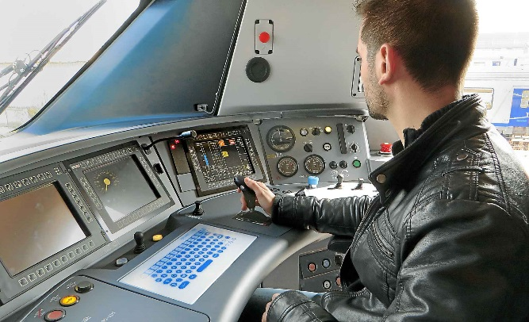
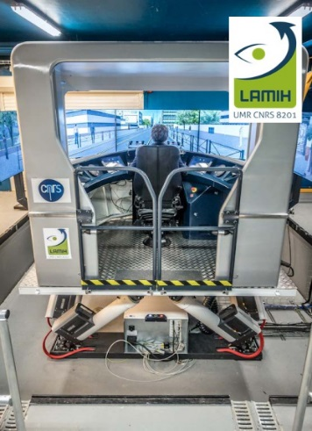
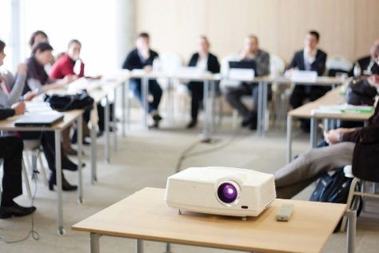
Notre activité
Conseil en ergonomie de conception (Système de travail / IHM)
Support à la R&D
Formation Ergonomie et Facteurs Humains
Notes:
Notre activité : conseil / R&D / formation
Au clic sur photo tram => avancer d’une slide pour présenter l’activité d’un ergonome sur les services proposés

Slide 9
Notre activité
La conception de systèmes professionnels
Constat de départ
Prise en compte de l’activité
Mise en évidence d’une erreur de conception
Préconisation devenue règle de conception chez l’industriel
Notes:
Présentation sujet d’intégration de la technologie OLOLENS en contrôle aérien :
Étude des besoin et des utsages (tâches concernés)
Tests utilisateurs et protocole expérimental
Validation scientifique du gain lié à la technologie (charge mentale, ….)

Slide 10
Notre activité
La conception d’Interface Homme-Machine (IHM)
Appropriation de l’interface et évaluation heuristique
Réalisation d’un test utilisateur : manque de guidage
Préconisations pour améliorer l’expérience utilisateur
Notes:
Présentation sujet d’intégration de la technologie OLOLENS en contrôle aérien :
Étude des besoin et des utsages (tâches concernés)
Tests utilisateurs et protocole expérimental
Validation scientifique du gain lié à la technologie (charge mentale, ….)

Slide 11
Notre activité
Conseil en ergonomie de conception (Système de travail / IHM)
Support à la R&D
Formation Ergonomie et Facteurs Humains
Notes:
Notre activité : conseil / R&D / formation
Au clic sur photo tram => avancer d’une slide pour présenter l’activité d’un ergonome sur les services proposés

Slide 12
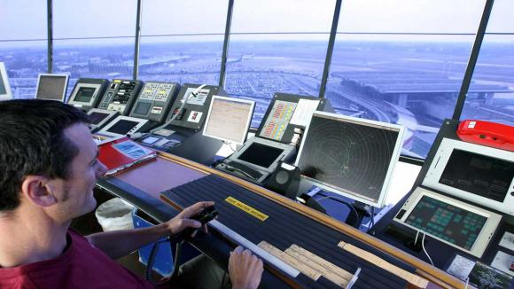
Notre activité
Le support à la R&D
Analyse des besoins et des usages
Protocole / passation expérimentale
Etude des résultats
Validation de l’adéquation Système / activité
Notes:
Présentation sujet d’intégration de la technologie OLOLENS en contrôle aérien :
Étude des besoin et des utsages (tâches concernés)
Tests utilisateurs et protocole expérimental
Validation scientifique du gain lié à la technologie (charge mentale, ….)

Slide 13
Notre activité
Conseil en ergonomie de conception (Système de travail / IHM)
Support à la R&D
Formation Ergonomie et Facteurs Humains
S’inscrit dans une démarche commune d’analyse ergonomique du travail
Notes:
Notre activité : conseil / R&D / formation
Au clic sur photo tram => avancer d’une slide pour présenter l’activité d’un ergonome sur les services proposés

Slide 14
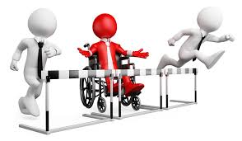
Nos secteurs d’activité
Ferroviaire
Adaptation et conception de systèmes de travail aux personnes en situation de handicap
Élargissement à la conception d’IHM grand public

Slide 15
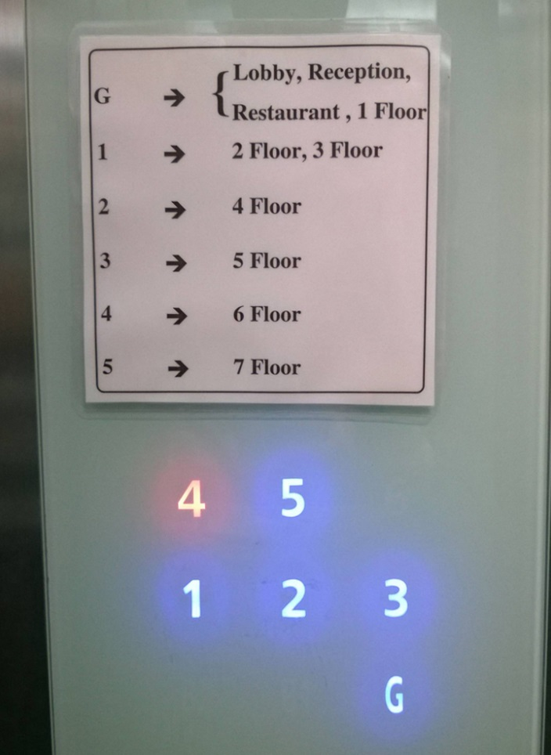
Notre politique
Un accompagnement adapté
Des propositions fortes et cohérentes
Une expertise dans les secteurs ciblés
Une activité de recherche appliquée centrale

Slide 16
Etat des lieux (4 mois d’existence)
Nos clients :
Les projets :
3 projets de conception ferroviaire
2 projets de recherches
2 projets de conception IHM

Slide 17
Merci

